Slide 1
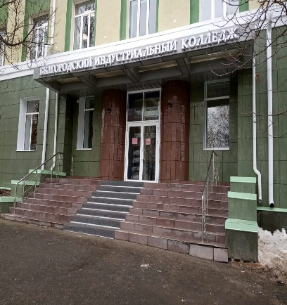
Паспорт проекта «Оптимизация работы приемной комиссии в ОГАПОУ «Белгородский индустриальный колледж»»
Общая информация
Наименование органа власти: Департамент образования
Наименование ПОО : ОГАПОУ «Белгородский индустриальный колледж»
Адрес: г. Белгород, пр. Б.Хмельницкого, 80
Границы процесса: от момента указания о начале формирования заявки на питание учебной группы и до момента передачи общей заявки «Фабрике социального питания»
Дата начала проекта: 15.06.2019
Дата окончания проекта: 02.12.2019г.
Обоснование выбора процесса
Ключевой процесс набора абитуриентов на новый учебный год (68%).
Количество участников процесса более 1500 человек
Количество обрабатываемых документов более 5000
Нарушение сроков обработки документов до 1,5 часов
Частая повторяемость процесса –до 1300 раз.
Наличие ошибок, возврат документов на доработку до 5 раз.
Необходимость повторного, дополнительного запроса документов до 4 раз.
Низкий уровень удовлетворенности потребителей процесса -30%
Сокращение времени протекания процесса на 60 % к 01.12.2019г.
Цели проекта
Совершенствование процесса приема поступающих на обучение.
Удовлетворённость работой приемной комиссии абитуриентами и их родителями.
Эффекты проекта

Slide 2
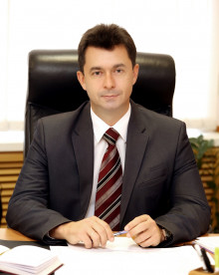
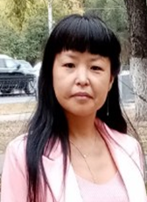
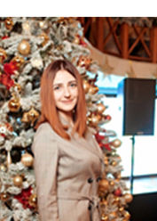
Команда проекта
Руководство проектом
Заказчик проекта
Руководитель проекта
ФОТО
ФОТО
Логотип организации
Шаталов Олег Александрович
Директор Областного государственного автономного профессионального образовательного учреждения
«Белгородский индустриальный колледж»
Бакалова Евгения Евгеньевна
Заместитель директора (
ОГАПОУ «БИК»
Рабочая группа проекта
ФОТО
ФОТО
ФОТО
ФОТО
Синявская Екатерина Витальевна
Секретарь учебной части ОГАПОУ «БИК»
Авилова Ольга Дмитриевна
Заведующий учебной частью ОГАПОУ «БИК»
Погребнякова Анна Александровна
Лаборант ОГАПОУ «БИК»
Третьяк Ирина Юрьевна
Преподаватель ОГАПОУ «БИК»

Slide 3
Карта текущего состояния процесса «работа приемной комиссии»
Время протекания процесса 5 – 10 мин
20 - 30 мин
5 – 10 мин мин
5 - 10 мин
5 мин
Дежурные вахтер
Секретарь приемной комиссии
Технический секретарь -1
Регистрация на вахте
Ожидание в очереди ( 3 технических секретаря)
Консультация
Работа с документами
Подсчет среднего балла
1
Нет
2
Нет
Нет
3
Нет
4
40 – 45 мин
10 мин
5 - 7 мин
5 мин
5 минут
Технический секретарь -2
Технический секретарь - 3
Родители абитуриента
Технический секретарь - 3
Технический секретарь - 3
Работа с документами
1. Проверка документов 2.Копирование всех необходимых документов
3. Внесение данных
Печать заявления, заполнение данных абитуриентом
Заполнение трех соглашений
Формирование личного дела
Внесение данных в «Журнал регистрации личных дел абитуриентов»
Нет
Нет
Нет
6
ИТОГО - ВПП от 1ч 52 минут до 2 ч 17 минут
Продолжительность
Нет
Срок не регламентирован
Срок по регламенту
Исполнитель
Описание шага процесса

Slide 4
Карта текущего состояния процесса «работа приемной комиссии»
ПРОБЛЕМЫ
Временные потери при регистрации на вахте
Временные потери при ожидании в очереди
Временные потери при работе с документами и их обработке
Временные потери при подсчете среднего балла аттестата
Временные проблемы при заполнении соглашений
Временные потери при заполнении данных абитуриентом в заявлении
Временные потери при внесении данных в «Журнал регистрации личных дел абитуриентов»
1
2
3
4
5
6
7
ИТОГО - ВПП от 1ч 52 минуты до 2 ч 17 минут
Продолжительность
Нет
Срок не регламентирован
Срок по регламенту
Исполнитель
Описание шага процесса

Slide 5
Пирамида проблем процесса «работа приемной комиссии»
Проблемы, которые могут остаться нерешенными
Федеральный
уровень - 0
Региональный уровень -0
Временные потери при регистрации на вахте
Временные потери при подсчете среднего балла аттестата
Уровень ОУ - 7 проблем
Временные потери при ожидании в очереди
Временные проблемы при заполнении соглашений
Временные проблемы при заполнении данных абитуриентов в заявлении
Временные потери при работе с документами и их обработке
Временные потери при внесении данных в «Журнал регистрации личных дел абитуриентов»

Slide 6
Анализ проблем процесса «работа приемной комиссии» »
Проблема
Решение
Экономия времени, мин.
Потеря времени при регистрации на вахте
На время приемной кампании не регистрировать
абитуриента, а напрямую направлять
в приемную комиссию
Потеря времени: ожидание в очереди
Увеличили количество до 5 человек
10-15
Потеря времени: работа с документами
Внесение данных в 1С: Колледж Проф
20-25
Потеря времени при подсчете среднего балла аттестата
В программе 1С: Колледж Проф средний балл считается автоматически
Потери времени: заполнение трех соглашений
Создана единая форма соглашения
5
Потеря времени: печать заявления, заполнение данных абитуриентом
Потеря времени: печать заявления, заполнение данных абитуриентом
10-15
Потеря времени: внесение данных в «Журнал регистрации личных дел абитуриентов»
«Журнал регистрации личных дел абитуриентов» распечатывается из программы 1С: Колледж Проф

Slide 7
Карта целевого состояния процесса «работа приемной комиссии»
Время протекания процесса 15 – 10 мин
5мин
20 – 25 мин
5 мин
5 мин
Технический секретарь – 1
Технический секретарь -1
Технический секретарь - 2
Технический секретарь - 3
Секретарь приемной комиссии
Ожидание в очереди (5 технических секретарей)
Консультация
Работа с документами (внесение данных в 1С: Колледж Проф)
Заполнение одного соглашения
Печать и проверка заявления абитуриентом
40 – 45 мин
10 мин
5 - 7 мин
5 мин
5 минут
Технический секретарь -2
Технический секретарь - 3
Родители абитуриента
Технический секретарь - 3
Технический секретарь - 3
Работа с документами
1. Проверка документов 2.Копирование всех необходимых документов
3. Внесение данных
Печать заявления, заполнение данных абитуриентом
Заполнение трех соглашений
Формирование личного дела
Внесение данных в «Журнал регистрации личных дел абитуриентов»
ПРЕДЛАГАЕМЫЕ РЕШЕНИЯ
Абитуриентов будут принимать 5 технических секретарей
Создана единая форма соглашения
«Журнал регистрации личных дел абитуриентов» распечатывается из программы
1С: Колледж Проф.
ИТОГО - ВПП от 45 мин до 55 минут
Экономия времени: от 67 до 82 минут
Продолжительность
Срок по регламенту
Исполнитель
Описание шага процесса

Slide 8
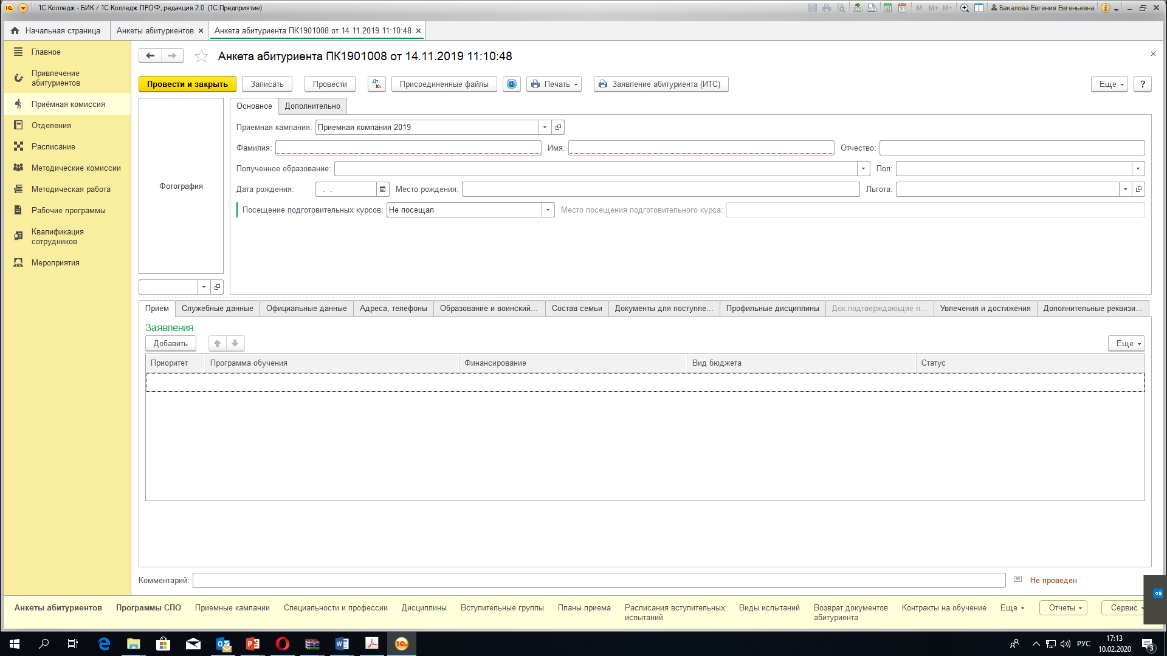
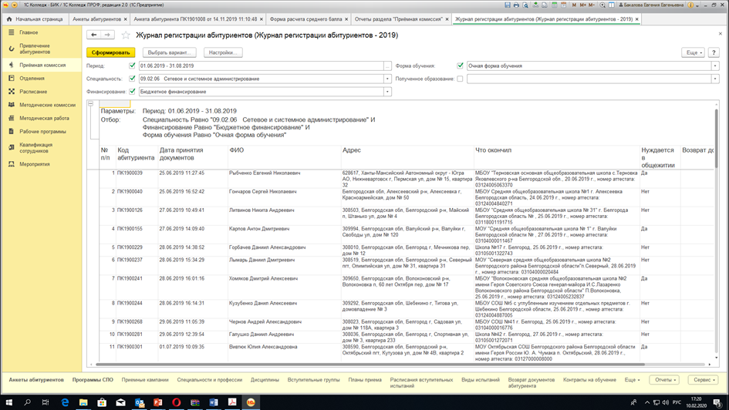
Достигнутые результаты (было и стало)
Факторы успеха
Устранили потери времени в процессе:
Длительное ожидание в очереди
Ожидания, связанные со сканированием и заверением копий документов
Организовали:
Дополнительные рабочие местах сотрудников
Раздел в 1 С
Сформировалась команда единомышленников:
Внедряются предложения по улучшениям процесса
Вносятся дополнения, разработан журнал регистрации личных дел

Slide 9
Достигнутые результаты (было и стало) продолжение
Результаты проекта
БЫЛО
СТАЛО
Абитуриентов будут принимать 5 технических секретарей
Внесение данных в 1С: Колледж Проф
Создана единая форма соглашения
Данные абитуриента вносятся в программу 1С: Колледж Проф и готовое заявление распечатывается
«Журнал регистрации личных дел абитуриентов» распечатывается из программы 1С: Колледж Проф
Время при регистрации на вахте
Время ожидания в очереди
Время работы с документами
Время заполнения трех соглашений
Время печати заявления, заполнение данных абитуриентом
Время внесения данных в «Журнал регистрации личных дел абитуриентов»

Slide 10
ПРОИЗВОДСТВЕННЫЙ АНАЛИЗ
процесса «работа приемной комиссии»
В результате реализации проекта длительность процесса
сократилась на 60 % и составляет от 45 минут – 55 минут
ДАТА ПРОВЕДЕНИЯ | ВРЕМЯ ПРОТЕКАНИЯ ПРОЦЕССА |  | РАСХОЖДЕНИЕ (+/-) | ПРИЧИНА РАСХОЖДЕНИЯ
 | план | факт
17.07.2019 | 45-55 минут | 55 минут | -
25.07.2019 | 45-55 минут | 54 минуты | -
31.07.2019 | 45-55 минут | 30 минут | -
13.08.2019 | 45-55 минут | 1час 20 минут | +25 минут | большое количество абитуриентов
19.08.2019 | 45-55 минут | 20 минут | -

Slide 11
Удовлетворенность процессом потребителей увеличилась с 30% до 88%

Slide 12
Экономический эффект и эффект для участников процесса
Совершенствование процесса приема поступающих на обучение
На 60 % сокращены затраты времени на подачу документов абитуриентами
В 1,5 раза снизились трудозатраты сотрудников приемной комиссии
Повышение удовлетворенности всех участников образовательного процесса в 3 раза

